Slide 1
五年级数学·下 新课标[冀教] 第7单元
1 认识单式折线统计图
WWW.PPT818.COM

Slide 2
新课导入
回忆一下我们都学过的条形统计图,它有什么特点?

Slide 3
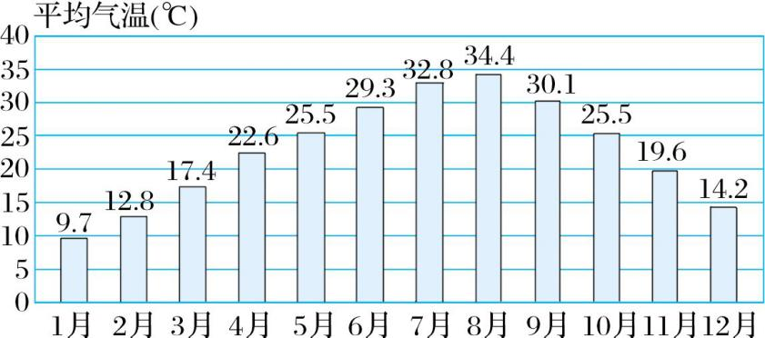
知识点1 读单式条形统计图
某地2012年月平均气温统计图
你了解到哪些信息?
Notes:
×

Slide 4
读图,了解图中的信息
(1)这是一幅单式条形统计图。
(2)2012年1月的平均气温是9.7 ℃,2月的平均气温是12.8 ℃,
3月的平均气温是17.4 ℃等。
(3)2012年1月的平均气温最低,是9.7 ℃,8月的平均气温最高,是34.4 ℃。

Slide 5
明确条形统计图的意义及特点
意义:条形统计图是用一个单位长度表示一定的数量,根据数量的多少画成长短不同的直条,然后把这些直条按照一定的顺序排列起来。
特点:便于看出和比较各种数量的多少。

Slide 6
条形统计图不但可以表示各种数量的多少,而且可以比较各种数量的大小。

Slide 7
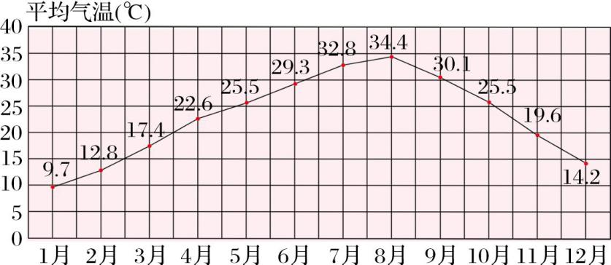
知识点2 认识单式折线统计图
2012年的月平均气温还可以用下面的统计图来表示。
某地2012年月平均气温统计图
Notes:
×

Slide 8
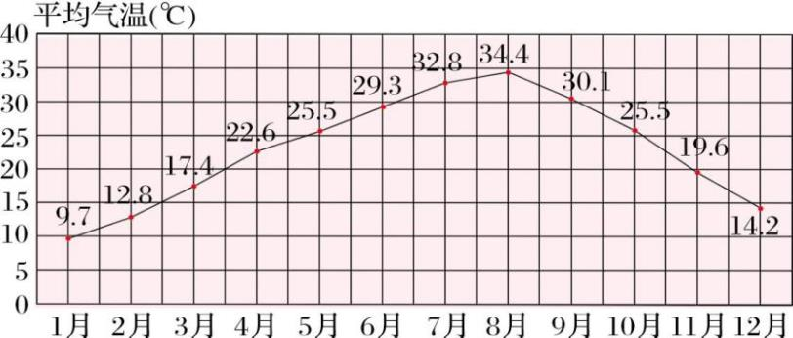
某地2012年月平均气温统计图
(1)(与知识点1中统计图相比较)这两幅统计图有什么相同的地方和不同的地方?
(2)折线统计图中的点表示什么?竖线、横线各起什么作用?
(3)这个地区2012年的月平均气温是怎样变化的?哪两个月间平均气温升得最快?哪两个月间平均气温降得最快?
Notes:
×

Slide 9
认识单式折线统计图
这是一幅单式折线统计图,它可以清楚地反映数据的变化情况。
(1)规范解答问题
比较单式条形统计图与单式折线统计图的异同,
相同点:单式条形统计图和单式折线统计图都可以直观表示一组数据(2012年的月平均气温)。
不同点:条形统计图是用长条直观反映数据的多少(一年中每个月的平均气温);折线统计图是用一条折线直观反映一组数据的变化情况(一年中每个月平均气温的变化情况)。

Slide 10
(2)规范解答问题，了解折线统计图的特点：
①说一说折线统计图中的点表示什么。
折线统计图中的点表示2012年每个月的平均气温是多少。
②竖线、横线各起什么作用?
竖线和横线的作用是为了准确标出每个月的平均气温。

Slide 11
(3)规范解答问题，观察折线统计图：
①2012年1月到8月的平均气温是上升的,从8月到12月是下降的。
②3月到4月的平均气温升得最快,上升了5.2 ℃,10月到11月的平均气温降得最快,下降了5.9 ℃。判断哪两个月间平均气温变化最大,除了可以根据每相邻两个月的气温用减法计算外,还可以借助折线统计图进行直接判断,哪两个月份之间的折线最陡就表示变化最大。

Slide 12
折线统计图用一个单位长度表示一定的数量,根据数量的多少描出各点,然后把各点用线段顺次连接起来。折线统计图不但可以表示出数量的多少,而且能够清楚地表示出数量增减变化的情况。

Slide 13
近代统计学之父
凯特勒是比利时的统计学家、数学家。1819年毕业于甘特大学,1828年任布鲁塞尔大学教授,1841年任比利时中央统计委员会会长,1851年任第一届国际统计会议主席。凯特勒被统计学界称为“近代统计学之父”“国际统计会议之父”。

